Slide 1


C程序设计
Programming in C
1010250
主讲：姜学锋，计算机学院

Slide 2

指针的本质与运算
C程序设计
1、指针的本质
2、指针变量的定义与引用
3、指针的使用与运算

Slide 3
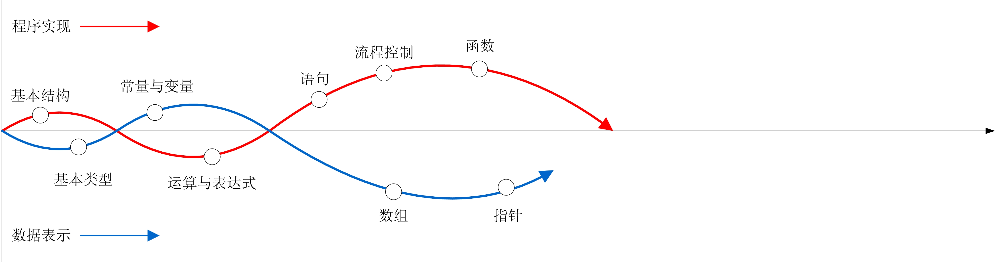
C程序设计学习路径
C程序设计

Slide 4
第7章 指针
  计算机系统中，无论是存入或是取出数据都需要与内存单元打交道，物理器件通过地址编码寻找内存单元。
  地址编码是一种数据，C语言的指针类型正是为了表示这种计算机所特有的地址数据。

Slide 5
第7章 指针
  存取内存单元是任何程序经常性的操作，前面按对象（或变量）名称直接访问内存单元。这里学习通过指针间接访问内存单元，这种近乎机器指令的操作方式大大提高了存取效率。

Slide 6
第7章 指针
  放弃简单直观的直接访问不用，而要用难于理解的指针间接访问，绝不仅仅是为了提高效率。由于两个函数的作用域不同，因而它们的局部变量互不可见，要想让一个函数能访问另一个函数里的变量，只能使用指针的间接访问。在数据和代码都要求封装到函数的结构化程序设计中，指针成为两个函数进行数据交换必不可少的工具。

Slide 7
第7章 指针
  程序运行时申请到的内存空间只有地址没有名称，因此指针成为访问动态内存的唯一工具，指针直接访问内存的形式简化了许多复杂数据结构的表示。

Slide 8
7.1 指针与指针变量
  首先来理解数据对象（或变量）在内存中是如何存储的，又是如何读取的？

Slide 9
7.1.1 地址和指针的概念
  程序中的数据对象总是存放在内存中，在生命期内这些对象占据一定的存储空间，有确定的存储位置。C语言将内存单元抽象为对象，就可以按名称来使用对象。

Slide 10
7.1.1 地址和指针的概念
  定义数据对象时，需要说明对象名称和数据类型。数据类型的作用是告诉编译器要为对象分配多大的存储空间（单位为字节），以及对象中要存储什么类型的值。对象名称的作用是对应分配到的内存单元，允许按名称来访问。

Slide 11
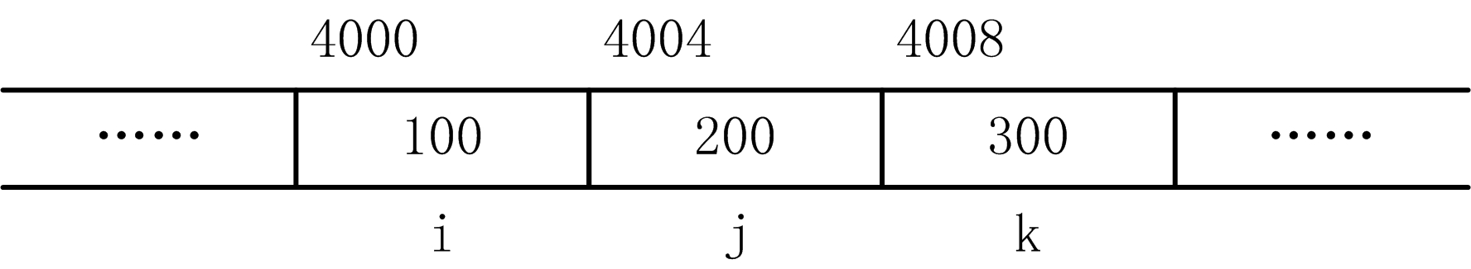
7.1.1 地址和指针的概念
  例如：
  编译器会为变量i、j、k各分配4个字节（与计算机字长有关）的存储空间，为变量f分配8个字节的存储空间；那么在内存中，会有相应的内存单元对应这些变量，如图所示。
int i, j, k; //定义整型变量
double f; //定义双精度浮点型变量
图7.1 变量的内存形式

Slide 12
7.1.1 地址和指针的概念
  定义变量后，程序可以在变量中存储值和取出值。例如：
  数据值100存储到i对应的内存单元，表达式i+100的值存储到j对应的内存单元。
  按对象名称存取对象的方式称为对象直接访问。
i=100; //按名称访问，即用i直接访问，存储i值
j=i+100; //按名称访问，即用j直接访问，取出i值，存储j值

Slide 13
7.1.1 地址和指针的概念
  在容量可观的存储空间中，计算机硬件实际上是通过地址编码而非名称来寻找内存单元的。
  地址编码通常按无符号整型数据处理（没有负数），每个内存单元都有一个地址，以字节为单位连续编码。
  编译器将程序中的对象名转换成机器指令能识别的地址，通过地址来存取对象值。

Slide 14
7.1.1 地址和指针的概念
  如图所示，变量i的地址为4000，则语句“i=100;”执行时将数据值100存储到地址为4000的内存单元中。变量k的地址为4008，变量j的地址为4004，则语句“k=i+j;”执行时从地址4000的内存单元取出i值，从地址4004的内存单元取出j值，将它们累加后再将结果值300存储到地址4008的内存单元（即变量k）中。

Slide 15
7.1.1 地址和指针的概念
  内存单元的地址（如4000）和内存单元的内容（如100）尽管都是数据，但它们是两个不同的概念。可以用一个生活中的例子来说明它们之间的关系。我们到银行存取款时，银行根据我们的帐号去找我们的存款单，找到之后在存单上写入存取款的金额；在这里，帐号就是存款单的地址，存取款金额就是存款单的内容。

Slide 16
7.1.1 地址和指针的概念
  由于通过地址能寻找到对象的内存单元，因此C语言形象地将地址称为“指针”，即一个对象的地址称为该对象的指针。
  例如整型变量i的地址是4000，则4000就是整型变量i的指针。
  需要注意，不能简单将指针和地址划等号，指针虽是地址，但它有关联的数据类型。例如内存地址有4000、4001、4002、4003等编码，而由于整型数据类型存储时需要4个字节，所以当整型变量i的指针为4000时，意味着从4000内存地址开始，连续4个字节全都是i的内存单元，其他变量的指针此时是不可能为这4个内存地址的。
  通过对象地址存取对象的方式称为指针间接访问。

Slide 17
7.1.2 指针变量
  C语言将专门用来存放对象地址（即指针）的变量称为指针变量，其数据类型为指针类型，定义形式如下：
  即在变量名前加一个星号（*）表示该变量为指针变量。
指针类型 *指针变量名,......

Slide 18
7.1.2 指针变量
  例如：
int *p1, *p2; //定义p1和p2为指针变量
int *p, k; //定义p为指针变量，k为整型变量

Slide 19
7.1.2 指针变量
  需要区分指针和指针变量这两个概念。指针是地址值，指针变量是存储指针的变量，例如可以说变量i的指针是4000，而不能说变量i的指针变量是4000；可以说指针变量p的值是4000，p既可以存储变量i的指针又可以存储变量j的指针。
  通过指针变量，可以间接访问（或间接存取）对象。

Slide 20
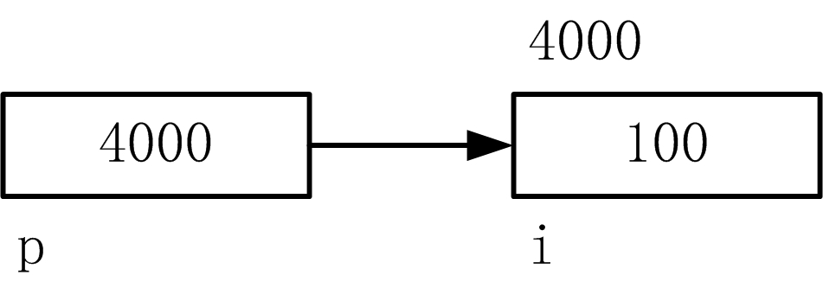
7.1.2 指针变量
  如图所示，p是指针变量，它存储整型变量i的地址4000，通过p知道i的地址，进而找到变量i的内存单元。
图7.2 通过指针变量间接访问

Slide 21
7.1.2 指针变量
  每个指针变量都有一个与之关联的指向类型，它决定了指针所指向的对象的数据类型。例如：
  表示p是指向整型对象的指针变量，p只能用来指向整型对象，而不能指向其他数据类型对象。或者说，p只能存放整型对象的地址，不能存放其他数据类型对象的地址。
int *p;

Slide 22
7.1.2 指针变量
  指向类型可以是C语言任意有效的内置数据类型或自定义类型。由于指针变量的主要用途是通过它间接访问别的对象的内存单元，因此指向类型的说明是很重要的。

Slide 23
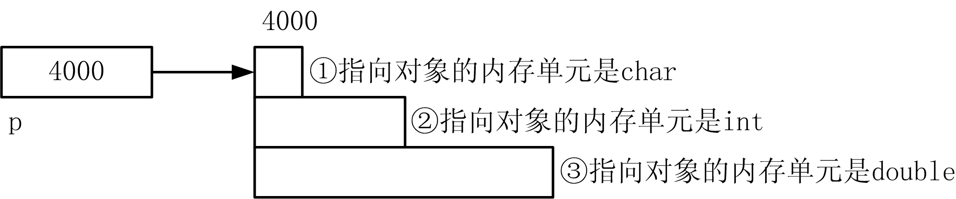
7.1.2 指针变量
  例如，假定指针变量p的值是4000，则下面三种写法的实际含义如图所示。
图7.3 指向类型的含义

Slide 24
7.1.2 指针变量
  可以看出，char *p表示p所指向的内存单元为字符型，该对象占用1个字节，int *p表示p所指向的内存单元为整型，该对象占用4个字节，double *p表示p所指向的内存单元为双精度浮点型，该对象占用8个字节。

Slide 25
7.1.2 指针变量
  指向类型的不同表示指针变量所指向的对象的类型的不同，而非指针变量的不同。
  所有指针变量的内存形式均是相同的。通常，编译器为指针变量分配4个字节的存储空间用来存放对象的地址，即指针变量的数据是地址的含义。由于地址值是大于等于零的，因此指针变量的数据习惯上按无符号整型数据对待。

Slide 26
7.1.2 指针变量
  C语言提供一种特殊的指针类型void*，它可以保存任何类型对象的地址，例如：
  表明指针变量p与地址值相关，但不明确存储在此地址上的对象的类型，有时称这样的指针为“纯指针”。
void *p;

Slide 27
7.1.2 指针变量
  void*指针变量仍然有自己的内存单元，但它的指向对象不明确。通常，void*指针只有几种有限的用途：
  ①与另一个指针进行比较；
  ②向函数传递void*指针或从函数返回void*指针；
  ③给另一个void*指针赋值。
  需要注意，不允许使用void*指针操纵它所指向的对象，即不对void*指针作间接引用。

Slide 28
7.2 指针的使用及运算
  指针的使用需要首先获取对象的地址，以此来间接引用对象，就如按对象名直接引用对象一般。
  通常，当能够按对象名直接引用对象时，程序员理所当然会用直接访问方式，简单而又直观。
  只有在“直接引用”不成立时，例如在一个函数中想要引用另一个函数中的局部变量，这时才会（而且只能）按“间接引用”方式引用。换而言之，程序员只是在不得不使用指针的情形才使用指针。应用指针时切记这点。
  取地址运算和间接引用运算是应用指针工具的基本运算。

Slide 29
7.2.1 获取对象的地址
  可以通过取地址运算（&）获取对象的地址，见表。
表7-1 取地址运算符
运算符 | 功能 | 目 | 结合性 | 用法
& | 取地址 | 单目 | 自右向左 | &expr
取地址运算符在所有运算符中优先级较高，其结果是得到对象的指针（或地址），expr必须是变量，即有内存单元的数据对象。

Slide 30
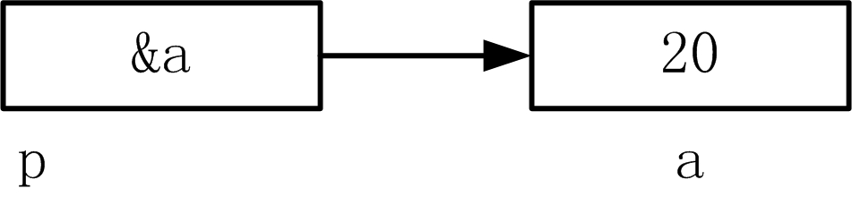
7.2.1 获取对象的地址
例如：
如图所示，指针变量p的值为整型变量a的地址，称指针变量p指向a。
int a=20, *p; //定义指针变量
p = &a ; //指针变量p指向a
图7.4 &运算的含义

Slide 31
7.2.1 获取对象的地址
  取地址运算得到的指针不仅值为对象的地址，而且还以对象的数据类型作为指向类型，例如：
int a; // &a得到指向int型的指针
double f; // &f得到指向double型的指针

Slide 32

7.2.1 获取对象的地址
【例7.1】
输出整型变量的值和它的地址。

Slide 33
7.2.1 获取对象的地址
例7.1
1 #include <stdio.h>
2 int main()
3 {
4 int i=400;
5 printf("i=%d, &i=%x\n",i,&i);//输出i的值和i的地址值（指针）
6 return 0;
7 }
地址值一般按无符号整型输出，与unsigned int类似，习惯上用十六进制形式表示。

Slide 34

7.2.1 获取对象的地址
例7.1
1 #include <stdio.h>
2 int main()
3 {
4 int i=400;
5 printf("i=%d, &i=%x\n",i,&i);//输出i的值和i的地址值（指针）
6 return 0;
7 }
i=400, &i=12ff7c

Slide 35
7.2.1 获取对象的地址
  值得注意的是，&i的值并不总是上面输出的结果。对象确切的地址值取决于系统为程序分配的进程空间、编译器对变量分配的数目和顺序等多种因素，是一个复杂的存储分配机制产生的结果。但是，在实际编程中，地址和指针的应用并不需要知道地址值的具体数据，因而我们不用关心这个复杂的存储分配机制的原理和过程。

Slide 36
7.2.2 指针的间接访问
  通过间接引用运算（*）可以访问指针所指向的对象或内存单元，见表。
表7-2 间接引用运算符
运算符 | 功能 | 目 | 结合性 | 用法
* | 间接引用 | 单目 | 自右向左 | *expr
间接引用（又称解引用）运算符在所有运算符中优先级较高，其运算结果是一个左值，即expr所指向的对象或内存单元；expr必须是指针（地址）的含义，可以为地址常量、指针变量、指针运算表达式。

Slide 37
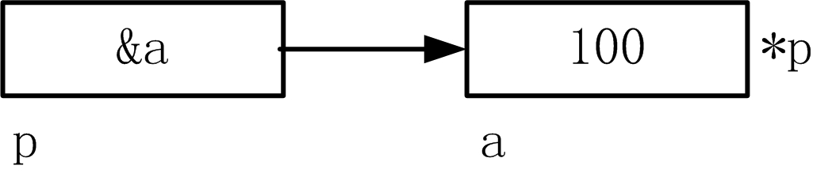
7.2.2 指针的间接访问
例如：
当指针变量p指向整型变量a时，*p的运算结果就是变量a本身，而非a的值。例如：“*p=100”先计算*p得到a，于是“*p=100”等价于“a=100”，而不是“5=100”。
int a, *p=&a;
a=100; //直接访问a（对象直接访问）
*p=100; //*p就是a，间接访问a（指针间接访问）
*p=*p+1; //等价于a=a+1
图7.5 *运算的含义

Slide 38
7.2.2 指针的间接访问
【例7.2】
已知：
int a, b, *p1=&a, *p2;
则①&*p1的含义是什么？②*&a的含义是什么？

Slide 39

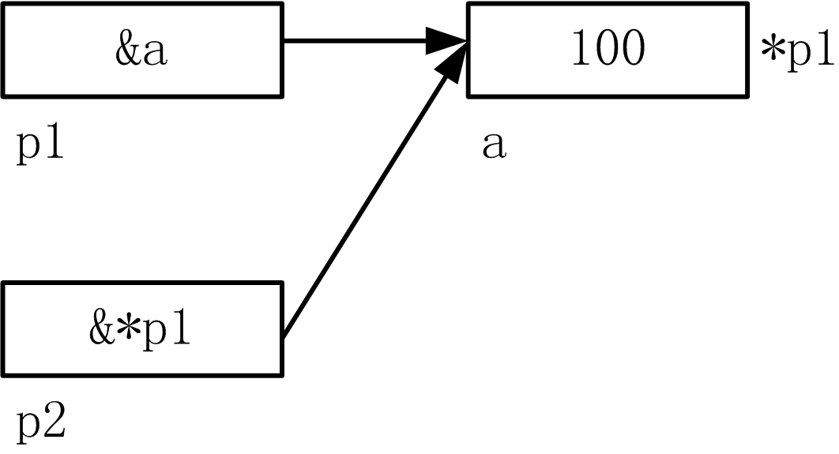
7.2.2 指针的间接访问
例题分析
①由于“*”和“&”优先级相同，结合性自右向左，所以&*p1先计算*p1得到变量a，再计算&a得到变量a的地址，因此&*p1与&a相同。如图所示。
图7.6 &*p1的含义
②*&a先计算&a得到变量a的地址，再计算“*(变量a的地址)”得到变量a，因此*&a与a等价。

Slide 40
7.2.2 指针的间接访问
【例7.3】
通过指针变量间接访问整型变量。

Slide 41
7.2.2 指针的间接访问
例7.3
1 #include <stdio.h>
2 int main()
3 {
4 int i=100, j=200;
5 int *p1, *p2;
6 p1=&i, p2=&j; //p1指向i，p2指向j
（1）程序第5行定义了两个指针变量p1和p2，尚未指向任何一个整型变量，至于指向哪一个整型变量，需要在其后的程序语句中指定。程序第6行的作用是将i和j变量的地址分别赋给p1和p2指针变量，则p1指向i和p2指向j。

Slide 42
7.2.2 指针的间接访问
例7.3
3 {
4 int i=100, j=200;
5 int *p1, *p2;
6 p1=&i, p2=&j; //p1指向i，p2指向j
7 *p1 = *p1 + 1; //等价于i=i+1
8 p1=p2; //将p2的值赋值给p1，则p1指向j
9 *p1 = *p1 + 1; //等价于j=j+1
10 return 0;
11 }
（2）程序第7行由于此时p1指向变量i，因此“*p1”的结果是i，所以“*p1=*p1+1”等价于“i=i+1”；第8行将p2的值赋给p1，则p1现在指向了变量j（原先指向i），第9行的“*p1=*p1+1”等价于“j=j+1”。

Slide 43
7.2.2 指针的间接访问
例7.3
3 {
4 int i=100, j=200;
5 int *p1, *p2;
6 p1=&i, p2=&j; //p1指向i，p2指向j
7 *p1 = *p1 + 1; //等价于i=i+1
8 p1=p2; //将p2的值赋值给p1，则p1指向j
9 *p1 = *p1 + 1; //等价于j=j+1
10 return 0;
11 }
（3）这段程序中的两处“*p1=*p1+1”，代码形式一样但实际作用不同，取决于在执行这个语句时p1具体指向了哪个变量。

Slide 44
7.2.2 指针的间接访问
  从中可以看出，使用指针间接访问，优点是可以简化程序形式和写法，缺点是必须结合上下文分析才能判断*p1究竟是哪个变量。

Slide 45
7.2.2 指针的间接访问
【例7.4】
使用指针方式将两个数按先小后大的顺序输出。

Slide 46
7.2.2 指针的间接访问
例7.4
1 #include <stdio.h>
2 int main()
3 {
4 int a,b,*p,*p1,*p2;
5 p1=&a; //p1指向a
6 p2=&b; //p2指向b
7 scanf("%d%d",p1,p2); //等价于 scanf("%d%d",&a,&b);
8 if(*p1>*p2) {
9 p=p1,p1=p2,p2=p; //是指针p1和p2的值相互交换
10 }
11 printf("a=%d,b=%d\n",a,b); //a和b未变
12 printf("min=%d,max=%d\n",*p1,*p2);
13 return 0;
14 }

Slide 47
7.2.2 指针的间接访问
程序运行屏幕
例7.4
1 #include <stdio.h>
2 int main()
3 {
4 int a,b,*p,*p1,*p2;
5 p1=&a; //p1指向a
6 p2=&b; //p2指向b
7 scanf("%d%d",p1,p2); //等价于 scanf("%d%d",&a,&b);
8 if(*p1>*p2) {
9 p=p1,p1=p2,p2=p; //是指针p1和p2的值相互交换
10 }
11 printf("a=%d,b=%d\n",a,b); //a和b未变
12 printf("min=%d,max=%d\n",*p1,*p2);
13 return 0;
14 }
a=34,b=12
min=12,max=34
34 12↙

Slide 48
7.2.2 指针的间接访问
例7.4
5 p1=&a; //p1指向a
6 p2=&b; //p2指向b
7 scanf("%d%d",p1,p2); //等价于 scanf("%d%d",&a,&b);
8 if(*p1>*p2) {
9 p=p1,p1=p2,p2=p; //是指针p1和p2的值相互交换
10 }
11 printf("a=%d,b=%d\n",a,b); //a和b未变
12 printf("min=%d,max=%d\n",*p1,*p2);
13 return 0;
14 }
第7行的作用是输入a和b，原本为scanf("%d%d",&a,&b)，由于p1的值是&a，p2的值是&b，所以两种写法结果相同；

Slide 49
7.2.2 指针的间接访问
例7.4
5 p1=&a; //p1指向a
6 p2=&b; //p2指向b
7 scanf("%d%d",p1,p2); //等价于 scanf("%d%d",&a,&b);
8 if(*p1>*p2) {
9 p=p1,p1=p2,p2=p; //是指针p1和p2的值相互交换
10 }
11 printf("a=%d,b=%d\n",a,b); //a和b未变
12 printf("min=%d,max=%d\n",*p1,*p2);
13 return 0;
14 }
第8行“*p1>*p2”等价于“a>b”，第9行交换p1和p2的值，经过8、9行的比较交换后，p1指向较小的数，p2指向较大的数，因此*p1是较小的数，*p2是较大的数。

Slide 50
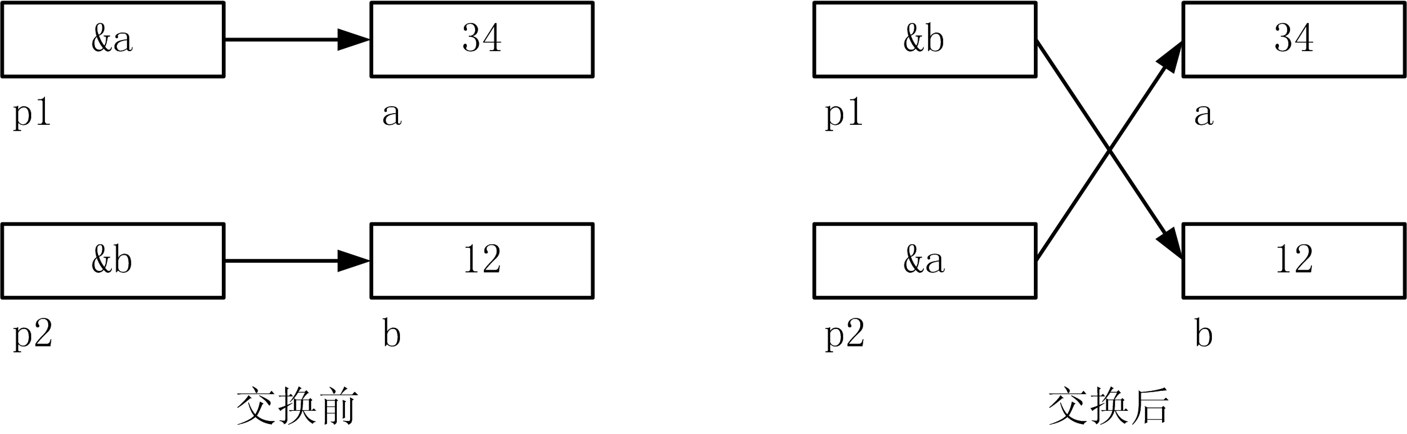
7.2.2 指针的间接访问
这个程序比较两个数后，没有去交换a和b的值，故变量a和b的内容在交换后仍保持不变，而是交换p1和p2的值，p1的值原为&a（指向a），后来变成&b（指向b）；p2的值原为&b（指向b），后来变成&a（指向a），因而输出*p1和*p2时，实际是输出b和a的值。如图所示。

Slide 51
7.2.3 指针变量的初始化与赋值
  可以在定义指针变量时对其初始化，一般形式为：
  其中地址初值是指该值必须为地址含义。
指针类型 *指针变量名=地址初值,......

Slide 52
7.2.3 指针变量的初始化与赋值
  例如：
  这里的“&”不是取地址运算符，而是取地址的记号。
int a;
int *p=&a; //p的初值为变量a的地址
int b, *p1=&b; //正确，p1初始化时变量b已有地址值

Slide 53
7.2.3 指针变量的初始化与赋值
  前面讲到赋初值时，初值应该是常量及其表达式。印象中初值不能出现变量，那这里的“&a”似乎与初始化的规则矛盾。其实不然，在定义一个对象时，编译器会自动为其分配内存单元，其存储位置（地址）也就固定下来不再变，即地址为常量值。因此a定义后，a为变量，但a的地址值&a是常量，可以出现在指针变量初值中。

Slide 54
7.2.3 指针变量的初始化与赋值
  请注意，取变量地址一定发生在该变量定义之后（这时才有地址），否则是错误的。例如：
  指针变量初始化时，地址初值必须是与指针变量同一指向类型的地址值，例如：
int *p2=&c, c; //错误，p2初始化时尚未有c的地址值
int a, *p1=&a; //正确
double f, *p2=&f; //正确
int *p3=&f; //错误，&f的指向类型是double

Slide 55
7.2.3 指针变量的初始化与赋值
  指针变量可以进行赋值运算，例如：
int a, *p1, *p2;
p1=&a; //将a的地址值赋给p1
p2=p1; //将p1的值赋给p2

Slide 56
7.2.3 指针变量的初始化与赋值
  指针变量赋值时要求左值和右值必须是相同的指向类型，C语言不会对不同指向类型的指针作隐式类型转换。例如：
int a,*p1,*p2;
double f,*p3;
p1=&a; //正确
p2=p1; //正确
p3=&a; //错误，&a指向类型为int，p3指向类型为double
p3=&f; //正确
p3=p1; //错误，p1指向类型为int，p3指向类型为double

Slide 57
7.2.3 指针变量的初始化与赋值
  初学指针，对给指针变量赋值和通过指针进行赋值这两种操作的差别难于分辨。谨记区分的重要方法是：如果对左值进行间接引用，则修改的是指针所指对象；如果没有使用间接引用，则修改的是指针本身的值。例如：
int a, *p1;
p1=&a; //给指针变量赋值，则p1指向a，被赋值的是p1
*p1=100; //通过指针变量p1间接访问a，等价于a=100，被赋值的是a

Slide 58
7.2.3 指针变量的初始化与赋值
  由于指针数据的特殊性，其初始化和赋值运算是有约束条件的，只能使用以下四种值：
  （1）0值常量表达式，即在编译时可获得0值的整型的const对象或常量0，例如：
int a, z=0;
const int nul=0;
int *p1=a; //错误，地址初值不能是变量
p1=z; //错误，整型变量不能作为指针，即使此整型变量的值为0
p1=4000; //错误，整型数据不能作为指针
p1=nul; //正确，指针允许0值常量表达式
p1=0; //正确，指针允许0值常量表达式

Slide 59
7.2.3 指针变量的初始化与赋值
  除此之外，还可以使用C语言预定义的符号常量NULL，该常量在多个标准函数库头文件中都有定义，其值为0。如果在程序中使用了这个符号常量，则编译时会自动被数值0替换。因此，把指针初始化为NULL等价于初始化为0值，例如：
int *pi=NULL; //正确，等价于int *pi=0;

Slide 60
7.2.3 指针变量的初始化与赋值
  （2）相同指向类型的对象的地址。例如：
int a, *p1;
double f, *p3;
p1=&a; //正确
p3=&f; //正确
p1=&f; //错误，p1和&f指向类型不相同

Slide 61
7.2.3 指针变量的初始化与赋值
  （3）对象存储空间后面下一个有效地址，如数组下一个元素的地址。
  （4）相同指向类型的另一个有效指针。例如：
int x, *px=&x; //正确
int *py=px; //正确，相同指向类型的另一个指针
double *pz;
py=px; //正确，相同指向类型的另一个指针
pz=px; //错误，pz和px指向类型不相同

Slide 62
7.2.4 指针的有效性
  指针是特殊的数据，因此指针的运算和操作要注意有效性问题。
  程序中的一个指针必然是以下三种状态之一：
  ①指向一个已知对象；
  ②0值；
  ③未初始化的、或未赋值的、或指向未知对象。

Slide 63
7.2.4 指针的有效性
  无论指针作了什么运算和处理，只要操作后指针指向程序中某个确切的对象，即指向一个有确定存储空间的对象（称为已知对象），则该指针是有效的；如果对该指针使用间接引用运算，总能够得到这个已知对象。
  指针理论上可以为任意的地址值，若一个指针不指向程序中任何已知对象，称其指向未知对象。未知对象的指针是无效的，无效的指针使用间接引用运算几乎总会导致崩溃性的异常错误。

Slide 64
7.2.4 指针的有效性
  （1）如果指针的值为0，称为0值指针，又称空指针（null pointer），空指针是无效的。例如：
  多数情况下，应该在指针间接引用之前检测它是否为空指针，从而避免异常错误。
int *p=0;
*p=2; //空指针间接引用将导致程序产生严重的异常错误

Slide 65
7.2.4 指针的有效性
  （2）如果指针未经初始化，或者没有赋值，或者指针运算后指向未知对象，那么该指针是无效的。
  一个指针还没有初始化，称为“野指针”（wild pointer）。严格的说，每个指针还没有初始化之前都是“野指针”，大多数的编译器都对此产生警告。例如：
int *p; //p是野指针
*p=2; //几乎总会导致程序产生严重的异常错误

Slide 66
7.2.4 指针的有效性
  一个指针曾经指向一个已知对象，在对象的内存空间释放后，虽然该指针仍是原来的内存地址，但指针所指已是未知对象，称为“迷途指针”（dangling pointer）。例如：

Slide 67
7.2.4 指针的有效性
char *p=NULL; //p是空指针，全局变量
void fun()
{
char c; //局部变量
p=&c; //指向局部变量c，函数调用结束后，c的空间释放，p就成了迷途指针
}
void caller()
{
fun();
*p=2; //p现在是迷途指针，几乎总会导致程序产生严重的异常错误
}

Slide 68
7.2.4 指针的有效性
  这两种情况比起空指针更难发现，因为程序无法检测这个非0值的指针p究竟是有效的还是无效的，也无法区分这个指针所指向的对象的地址是已知对象的还是未知对象的。

Slide 69
7.2.4 指针的有效性
  例如：
  scanf函数的实参要求输入变量的地址（即&a和&b），以便它将输入数据按地址送到变量中，但第2行实际给出的是变量a和b的值，而a和b尚未初始化，于是实参就成了未初始化的指针，是无效指针。
int a,b;
scanf("%d%d" ,a ,b); //错误，几乎总会导致程序产生严重的异常错误

Slide 70
7.2.4 指针的有效性
  实际编程中，程序员要始终确保引用的指针是有效的，对尚未初始化或未赋值的指针一般先将其初始化为0值，引用指针之前检测它是否为0值。

Slide 71

结束

